Slide 1

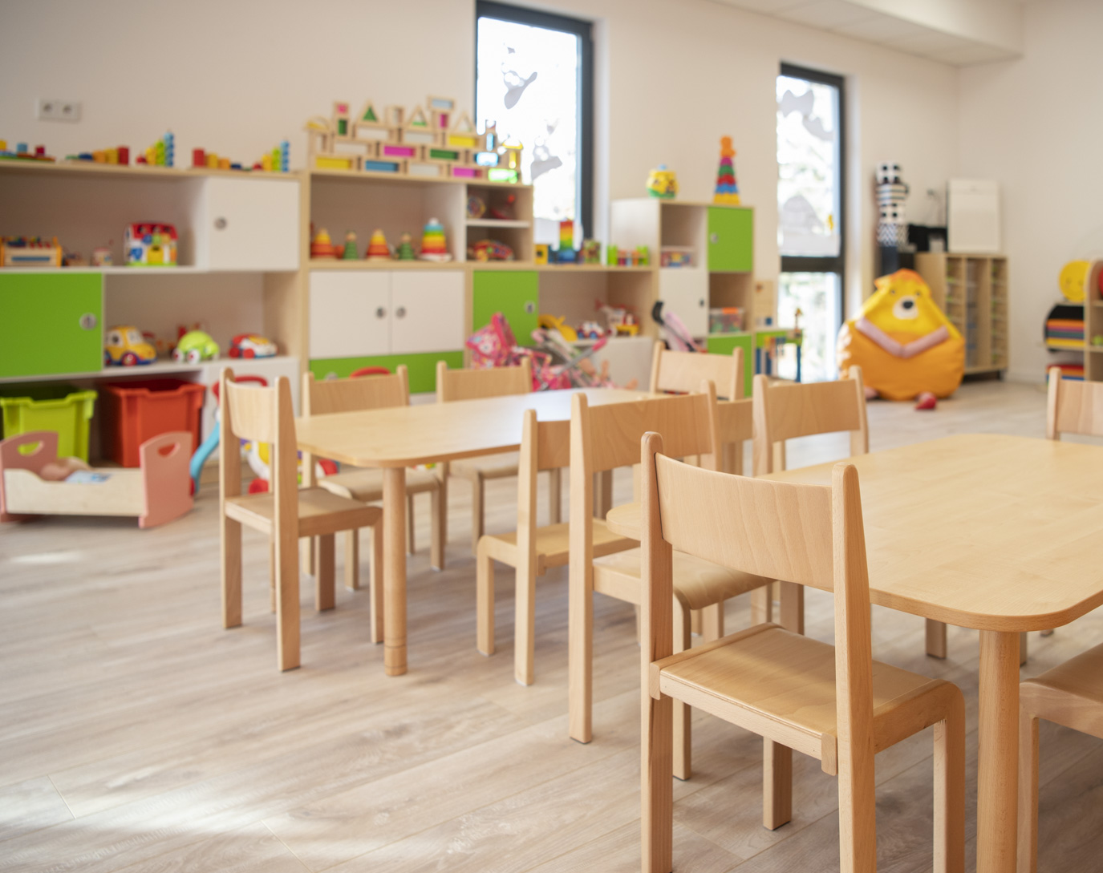
PRZYKŁADOWY JADŁOSPIS
Żłobek nr 81
ul. Korotyńskiego 13
02 -121 Warszawa
#WARSZAWADLANAJMŁODSZYCH

Slide 2
DATA | ŚNIADANIE | DRUGIE DANIE | ZUPA | PODWIECZOREK
Poniedziałek | Płatki żytnie na mleku, pieczywo mieszane z masłem, polędwicą drobiową, papryką żółtą. D/M- masło flora, Płatki na napoju migdałowym II śniadanie: jabłko, banan, pomarańcza. | Ziemniaki z koperkiem, klopsiki drobiowe (filet z indyka) w sosie własnym, mini marchewka gotowana na jarzynkę z dodatkiem masła, surówka wielowarzywna ( marchewka, pietruszka, por, cebulka, szczypior, seler naciowy, pomidor) jogurt naturalny. D/M- olejem. Kompot wieloowocowy. ( brzoskwinia, owoce mieszane) | Zupa krem z groszku zielonego z warzywami, włoszczyzną, grzankami. | Racuchy drożdżowe, mleczko waniliowe do picia D/M- Racuchy na napoju owsianym.
Alergeny | Gluten, białko mleka krowiego, jajo kurze, soja | Gluten, jaja kurze, seler | Gluten, seler, | Gluten, seler, białko mleka krowiego,
Wtorek | Kawa zbożowa na mleku, pieczywo mieszane z masłem, serem żółtym mierzwionym, rzodkiewką, siekaną natka pietruszki. D/M- masło flora, wędlinką, kaszka bezmleczno-zbożowa II śniadanie: arbuz, jabłko, banan | Ryż pełnoziarnisty, klopsiki drobiowo-cielęce w sosie musztardowym. brukselka gotowana na jarzynkę, surówka colesław z kapusty białej z jabłkiem, cebulką , olejem. Kompot wieloowocowy (owoce mieszane, śliwka) | Zupa z fasolki szparagowej kolorowej z warzywami, natką pietruszki, ziemniakami, koperkiem, zaprawiana jogurtem naturalnym. | Muffinki czekoladowe, mleczko do picia D/M- mufinki czekoladowe na napoju orkiszowym, napój orkiszowy do picia, chrupki kukurydziane.
Alergeny | Gluten, białko mleka krowiego, jajo kurze, soja | Gluten, jaja kurze, seler | Gluten, seler, | Gluten, seler, białko mleka krowiego, jajo kurze
Środa | Kasza manna na mleku, pieczywo mieszane z masłem, pasta z pieczonego buraka z dodatkiem pestek słonecznika i sezamu, papryką żółtą, szczypiorkiem, rumianek z cytrynką D/m- masło flora, kaszka bezmleczno-zbożowa. II śniadanie: banan, jabłko, mandarynka | Ziemniaki z koperkiem, roladki z ryby( morszczuk dorsz), d-br- kotlecik warzywny, kalafior gotowany na jarzynkę, surówka z cukinii z jabłkiem, rodzynkami z dodatkiem jogurtu (d/m- olejem) . Kompot brzoskwiniowy. | Zupa brukselkowa z warzywami, ryżem białym , natka pietruszki, koperkiem. | Babeczki twarogowo- truskawkowe, D/M- ciasteczka minii zoo, mięta do picia
Alergeny | Gluten, białko mleka krowiego, jajo kurze, soja, seler, laktoza, gorczyca | Gluten, jaja kurze, białko mleka krowiego, seler | Gluten, seler, białko mleka krowiego | Gluten, seler, białko mleka krowiego
Czwartek | Kasza bulgur na mleku, pieczywo mieszane z masłem, plasterkiem jaja gotowanego, rzodkiewką i szczypiorkiem, (d/m- masło flora, ) II śniadanie: jabłko, pomarańcza, mandarynka. | Makaron gotowany, pieczeń ze schabu wieprzowego, sos jarzynowy, fasolka szparagowa żółta gotowana na jarzynkę, sałatka z pora jabłkiem, sokiem z cytryny , , jogurtem naturalnym (d/m- oliwą z oliwek) Kompot owocowy. (owoce mieszane, żurawina) | Zupa z ogórka świeżego z ziemniakami, warzywami, natka pietruszki, koperkiem, zabielana jogurtem naturalnym. D/M- b.j | Serek Danio o smaku wiśniowo- truskawkowym z migdałami. D/M-ryż gotowany z musem wiśniowym z rodzynkami.
Alergeny | Gluten, białko mleka krowiego, jajo kurze, soja, seler, laktoza, gorczyca | Gluten, jaja kurze, białko mleka krowiego, seler | Gluten, seler, białko mleka krowiego | Gluten, białko mleka krowiego, jajo kurze,
Piątek | Płatki jęczmienne błyskawiczne na mleku, pieczywo mieszane z masłem, plasterkiem sera mozzarelli, miodem, rumianek do picia (d/m- masło flora, miodem, kaszka bezmleczna). II śniadanie: ,jabłko, winogrono białe, pomarańcza, mandarynka. | Ziemniaki puree kotleciki pożarskie z indyka i kurczaka zapiekane w piecu konwekcyjno- parowym, burak gotowany na jarzynkę, surówka z kapusty włoskiej, koperku, jabłka, oleju. Kompot śliwkowy | Zupa z cukinii z warzywami, natka pietruszki, koperkiem, kaszą bulgur. | Biszkopt z wanilią, maślanka czereśniowa do picia, d/m- napój owsiany z czereśnią, herbatniki mini zoo.
Alergeny | Gluten, białko mleka krowiego, laktoza, | Gluten, jaja kurze, białko mleka krowiego, seler | Gluten, seler, białko mleka krowiego | Gluten, seler, białko mleka krowiego
m.st. Warszawa | Zespół Żłobków m.st. Warszawy

Slide 3
Poniedziałek | Płatki gryczane na mleku, pieczywo mieszane z masłem polędwicą wieprzową, papryką czerwoną, mięta do picia D/M- masło flora, chleb bezglutenowy II śniadanie: jabłko, winogrono | Ryż jaśminowy kurczak w sosie słodko- kwaśnym, (ananas mrożony, pomidory konserwowe, przecier pomidorowy, pomidory suszone w zalewie), dynia gotowana na jarzynkę, surówka z selera z cebulką, jabłkiem, jogurtem naturalnym D/M- oliwą z oliwek. Kompot czereśniowy. | Barszcz czerwony z ziemniakami, warzywami, natką pietruszki, koperkiem, zabielany jogurtem naturalnym. D/M- bez jogurtu. | Strucla drożdżowa, kefir brzoskwiniowy do picia. D- placuszki drożdżowe na napoju roślinnym, herbatka owocowa.
Alergeny | Gluten, białko mleka krowiego, jajo kurze, soja, seler, laktoza, gorczyca | Gluten, jaja kurze, białko mleka krowiego, seler | Gluten, seler, | Gluten, seler, białko mleka krowiego
Wtorek | Makaron na mleku, pieczywo mieszane z masłem, pasta z gotowanej pietruszki na napoju ryżowym, pestkami słonecznika, , plasterkiem ogórka kiszonego, herbatka z cytrynką D/m- masło flora, II śniadanie: gruszka, jabłko, banan | Ziemniaki z koperkiem, kuleczki rybne (dorsz) w sosie limonkowym, kapusta kiszona gotowana na jarzynkę, surówka z marchewki, jabłka, szczypiorku, kefiru D/m- oleju. Kompot wiśniowy. | Krupnik z warzywami, kaszą jęczmienną , cebulką smażoną, natką, koperkiem. | Jogurt gruszkowo-biszkoptowy. D/M- mleczko kokosowe.
Alergeny | Gluten, białko mleka krowiego, jajo kurze, soja, seler, laktoza, gorczyca | Gluten, jaja kurze, białko mleka krowiego, seler | Gluten, seler, | Gluten, seler, białko mleka krowiego
Środa | Mleko z miodem, pieczywo mieszane z masłem, plasterkiem pomidorka, frittata z jajkiem, cukinią, brokułem . D/M- masło flora, polędwica z kurczaka, kaszka bezmleczna, II śniadanie: jabłko, gruszka | Ziemniaki z koperkiem, jeżyki z mięsa mieszanego (filet z indyka, wołowina, schab)fasolka zielona szparagowa na jarzynkę, surówka z kapusty białej z dodatkiem pomidorka malinowego, rzodkiewki, kukurydzą , olejem. Kompot żurawinowo -wiśniowy. | Ryżanka z warzywami, natka pietruszki, koperkiem. | Legumina na mleku, polana musem dyniowo-owocowym (dynia, truskawka, czereśnia). Legumina na napoju ryżowym z musem dyniowo-owocowym.
Alergeny | Gluten, białko mleka krowiego, jajo kurze, cytrusy | Gluten, jaja kurze, białko mleka krowiego, seler | Gluten, seler, białko mleka krowiego | Gluten, białko mleka krowiego, jajo kurze
Czwartek | Komosa ryżowa na mleku, pieczywo z masłem (d/m- masło flora) ,pastą humus (pestki słonecznika, fasolka biała konserwowa, czosnek), papryką żółtą, herbatka owocowa z dodatkiem cytrynki. II śniadanie: jabłko banan, | Kluski kładzione, klopsiki wołowo- drobiowe (wołowina, filet z kurczaka) w sosie ciemnym, kapusta czerwona gotowana na jarzynkę, surówka z kalafiora i papryki czerwonej z dodatkiem jogurtu naturalnego, D/m- olejem. Kompot porzeczkowy. | Zupa marchewkowa z warzywami, ziemniakami, koncentratem pomidorowym, zabielana jogurtem naturalnym. D/M- bj | Sałatka jarzynowa , groszkiem konserwowym, jajkiem, musztardą, jogurtem naturalnym, herbata owocowa do picia Diety: sałatka jarzynowa z olejem.
Alergeny | Gluten, białko mleka krowiego, jajo kurze | Gluten, jaja kurze, białko mleka krowiego, seler | Gluten, seler, białko mleka krowiego | Gluten, seler, białko mleka krowiego
Piątek | Kakao na mleku, pieczywo mieszane z masłem, wędlinką (polędwica z kurczaka, szynka wieprzowa) ) D/M-kakao na napoju sojowym, masło flora. II śniadanie: banan, winogrono | Kasza owsiana , kotleciki pieczone z dorsza, sos cytrynowo-koperkowy, kalafior z marchewką mini gotowany na jarzynkę, surówka z kapusty pekińskiej, ogórka kiszonego, pomidora suszonego, jabłka, olejem. Kompot jabłkowo-wiśniowy. | Zupa brokułowa z warzywami, ziemniakami, koperkiem, natką pietruszki. | Makaron czterojajeczny z twarogiem i musem truskawkowym. D/M- makaron z musem truskawkowym.
Alergeny | Gluten, białko mleka krowiego, jajo kurze, cytrusy | Gluten, jaja kurze, białko mleka krowiego, seler | Gluten, seler, białko mleka krowiego | Gluten, białko mleka krowiego, jajo kurze,
Dzieci w grupie niemowlęcej posiłki mają dostosowane do indywidualnych potrzeb.
Dzieci przebywające na diecie mają zapewnione kaszki bezmleczno-ryżowe owocowe i kleiki bezmleczne, kaszki mleczno-ryżowe z owocami. Ponadto wszystkie dzieci dostają wodę na żądanie. Dodatkiem do zup jest wysokiej jakości oliwa z oliwek lub masło. Informacje o składnikach alergennych użytych do przygotowania posiłków zgodnie z jadłospisem opracowano zgodnie z Rozporządzeniem Parlamentu Europejskiego i Rady (UE) nr 1169/2011 z dnia 25 października 2011 r. w sprawie przekazywania konsumentom informacji na temat żywności (…).
m.st. Warszawa | Zespół Żłobków m.st. Warszawy

